Slide 1
LED
Aufbau

Slide 3
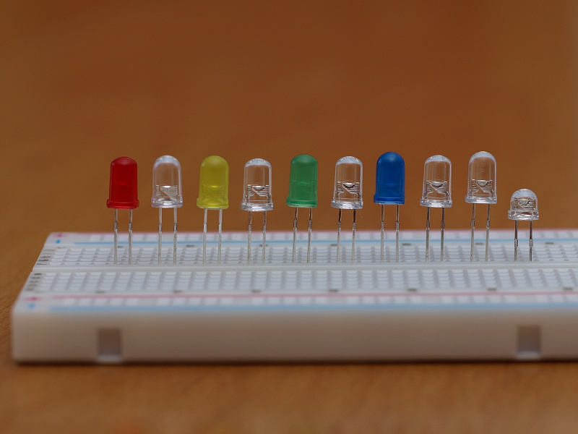
Gehäuse
klar
diffus
Notes:
Bei diskret aufgebauten LEDs (d.h. LEDs mit Beinchen) unterscheidet man zwei Arten von Gehäusen:
Klare Gehäuse sind durchsichtig („glasklar“), während diffuse Gehäuse nur durchscheinend (milchig) sind.
Bei den klaren LEDs lässt sich die Farbe nicht vom reinen Ansehen beurteilen.
Im Bild sind folgende LEDs zu sehen:
Rote LED, diffus
Rote LED, klar
Gelbe LED, diffus
Gelbe LED, klar
Grüne LED, diffus
Grüne LED, klar
Blaue LED, diffus
Blaue LED, klar
Weiße LED, klar
Weiße LED, klar (andere Bauform)

Slide 4
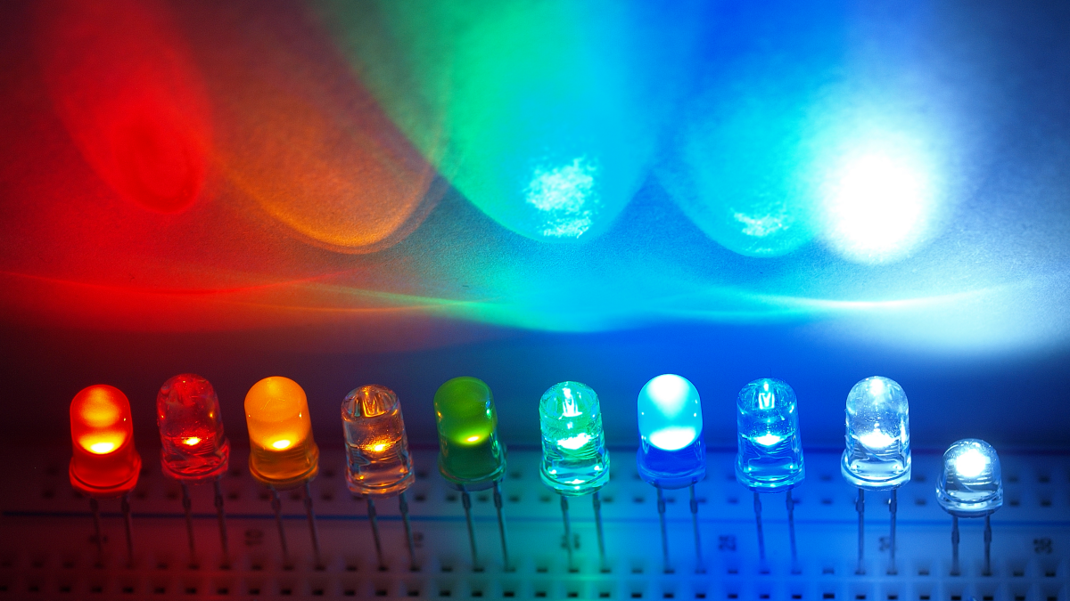
Gehäuse
Notes:
Diffuse LEDs haben meist einen breiteren Lichtkegel im Vergleich zu den klaren LEDs gleicher Größe und Farbe.
Außerdem erzeugen diffuse LEDs ein „weicheres“ Licht.

Slide 5
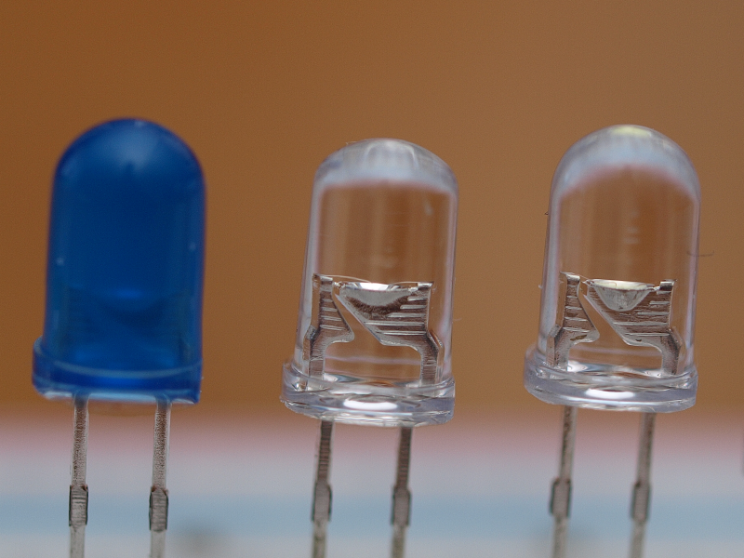
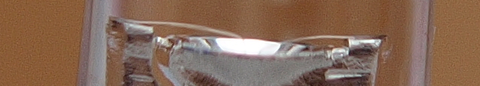
Innenleben
Große Seite
Kathode
Minus
Kurzes Bein
Kleine Seite
Anode
Plus
Langes Bein
Dünne Drähte
+
−
Notes:
Bei klaren Gehäusen kann man den inneren Aufbau von LEDs sehr gut sehen.
Es gibt eine große Seite, die eine Art Trichter enthält. Dieser Anschluss heißt Kathode. Dies ist der negative Anschluss, also Minus, und gehört zum kurzen Bein der LED.
Die kleine Seite heißt Anode. Dies ist der positive Anschluss, also Plus, und gehört zum langen Bein der LED.
Wenn man mit einer Lupe hinschaut, kann man vielleicht auch die beiden dünnen Drähte erkennen, die zum eigentlichen Bauteil führen.

Slide 6
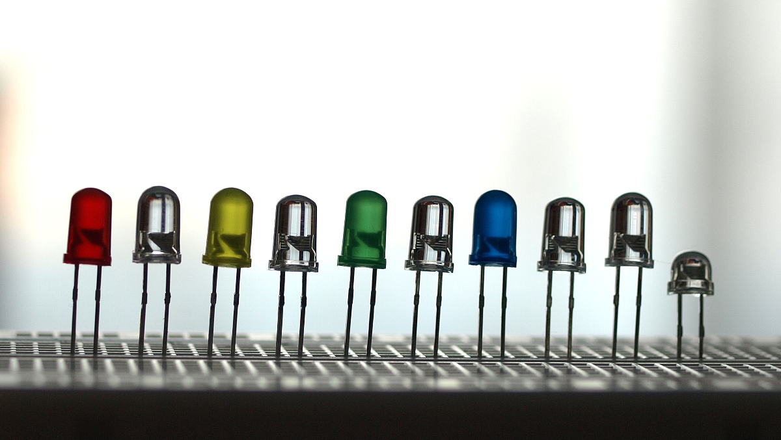
Innenleben
Notes:
Im Gegenlicht lässt sich auch bei diffusen LEDs die große und kleine Seite der LEDs erkennen.
So kannst Du auch bei bereits abgeschnittenen Beinchen die Anode von der Kathode unterscheiden.

Slide 7
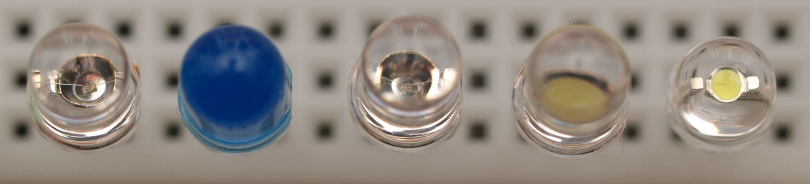
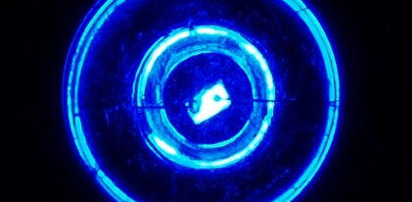
Innenleben
Reflektor
Dünne Drähte
Leuchtelement
Notes:
Sieht man die LED von oben mit einer Lupe an, kann man ebenfalls die Drähte erkennen, die man schon von der Seite gesehen hat.
Diese Drähte führen auf ein winziges Bauteil im Inneren. Das ist die eigentliche Leuchtdiode. Hier wird das Licht erzeugt.
Der Rest ist nur dazu da, die LED besser anfassen und verarbeiten zu können.
Wenn ihr einen LED Fernseher kauft, besteht der aus mehreren Millionen dieser kleinen Leuchtplättchen – den LEDs.

Slide 8
Innenleben
Weiße LED
=blaue LED
+gelbe Phosphor-Schicht
Notes:
Weiße LEDs bestehen normalerweise aus einer blauen LED, die unter einer gelben Phosphorschicht liegt.
Bei den einfarbigen LEDs ist der trichterförmige Reflektor leer. Bei weißen LEDs ist der Reflektor mit Phosphor aufgefüllt.
So kann man auch im ausgeschalteten Zustand weiße LEDs von anderen unterscheiden.

Slide 9
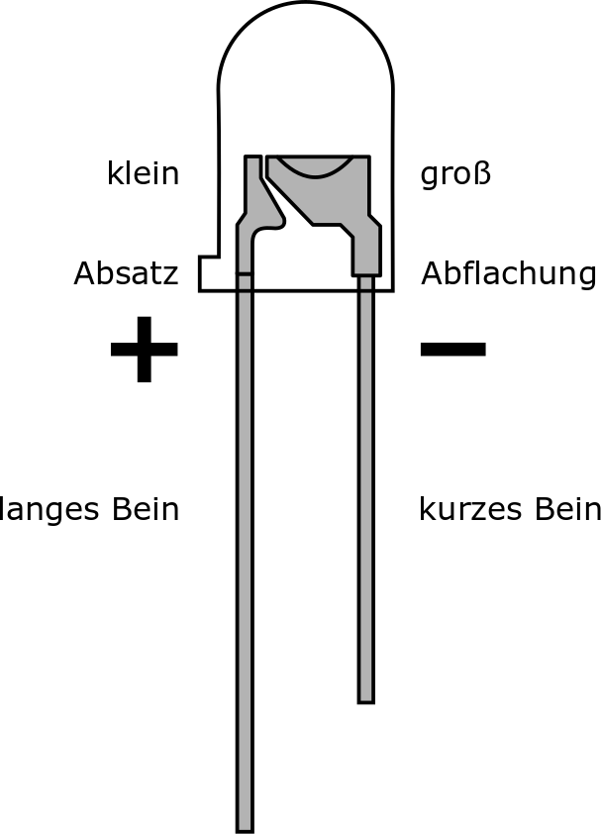
diffuse / klare LEDs
Innerer Aufbau
Leuchtelement
Reflektor
Drähte
3 Merkmale für + und −

